Slide 2
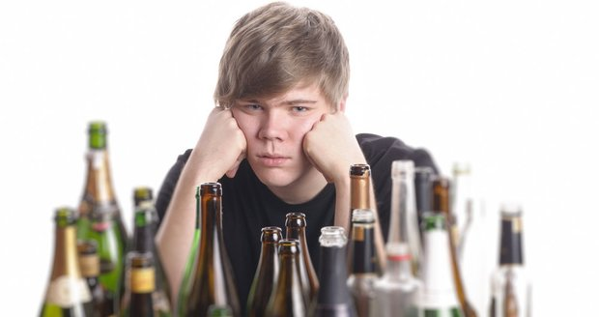
Proč RESPEKTUJ 18!
Mladistvých, kteří konzumují alkohol, v městské části Praha 14 přibývá
MČ se rozhodla jít cestou osvěty projekt Plzeňského Prazdroje a dalších partnerských organizací
RESPEKTUJ 18! poprvé v Praze

Slide 3
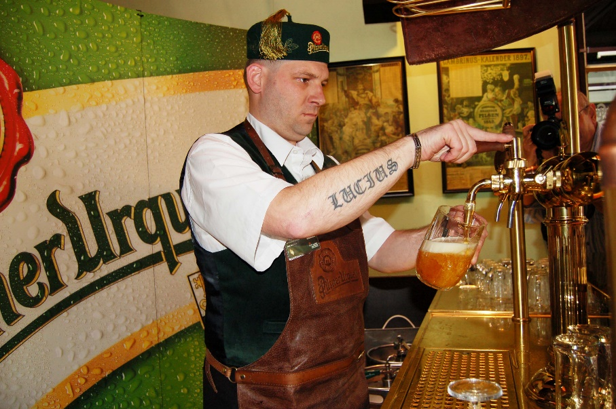
Na koho kampaň cílí?
Na rodiče, učitele ve školách a všechny dospělé, kteří se dostávají do kontaktu s dětmi a mladistvými a mohou ovlivnit jejich přístup k alkoholu
Na majitele a provozovatele restaurací, večerek a dalších prodejen, kde je možné zakoupit alkohol

Slide 4
Představení RESPEKTUJ 18!
Podpora kampaně ze strany majitelů a provozovatelů podniků nabízejících alkohol
Spolupráce se základními školami Prahy 14 (tematické eseje)

Slide 5
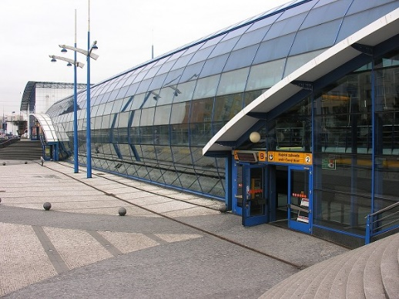
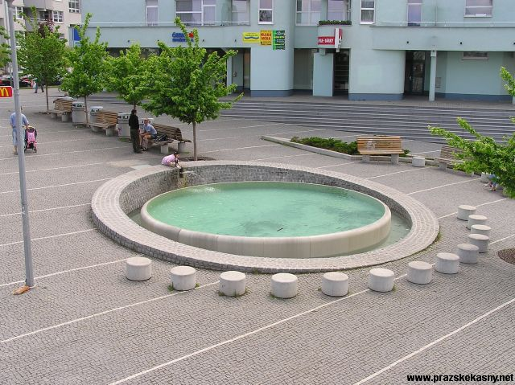
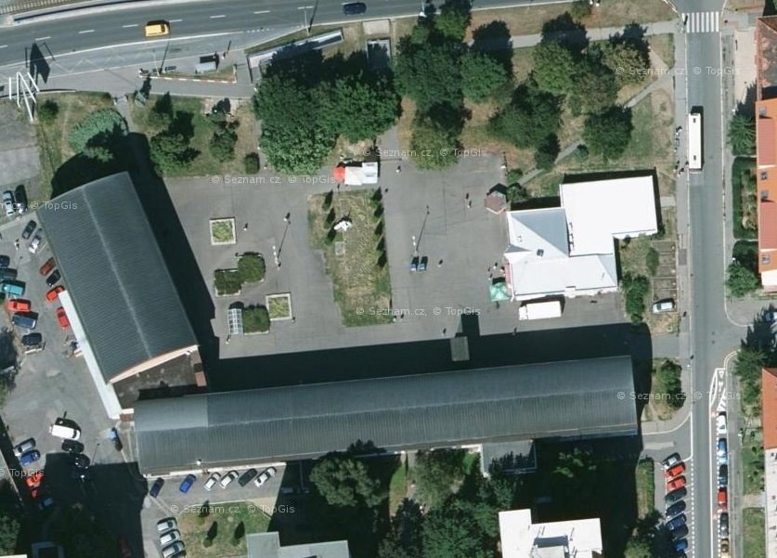
Představení RESPEKTUJ 18!
Zapojení do festivalu amatérských filmů s tématikou rizikového chování –AntiFETfest
Výstava u stanic metra Rajská zahrada a Černý Most a na náměstí Hloubětín (žákovské práce + vzkazy osobností)

Slide 6
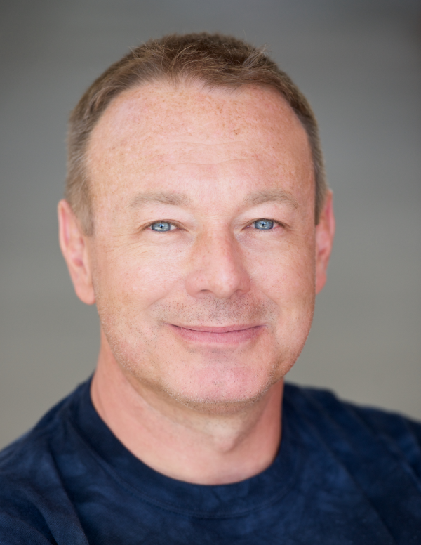
Tváře RESPEKTUJ 18!
Michal Dvořák producent, skladatel
Martina Bonnerová beachvolejbalistka

Slide 7
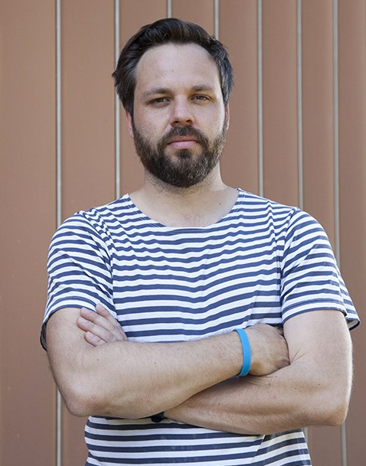
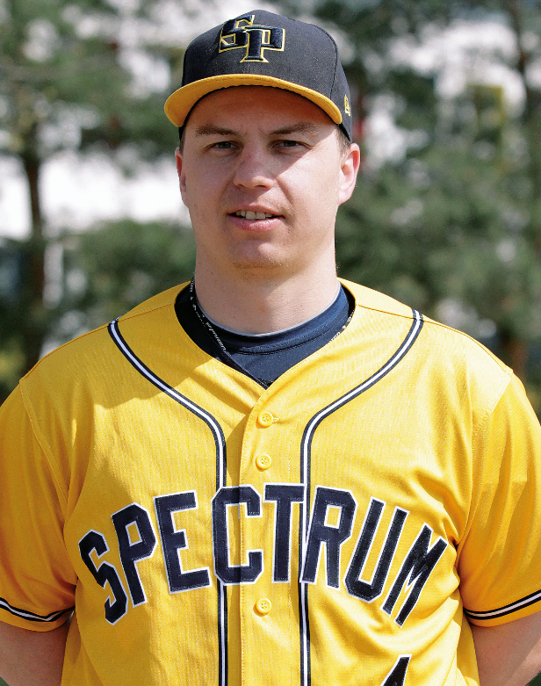
Tváře RESPEKTUJ 18!
MgA. David Kašpar ředitel Praha 14 kulturní
David Mertl softbalista

Slide 8
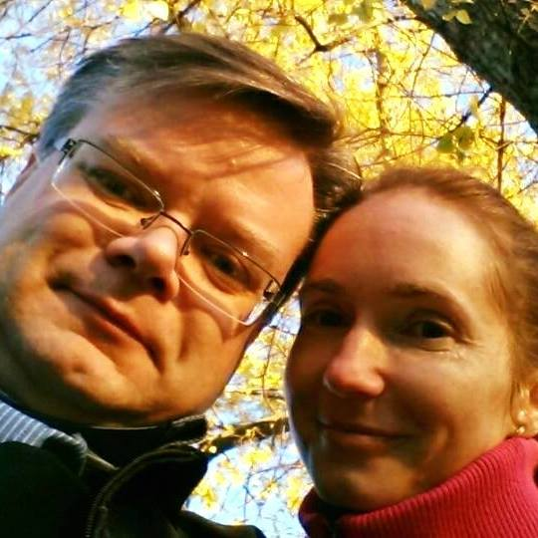
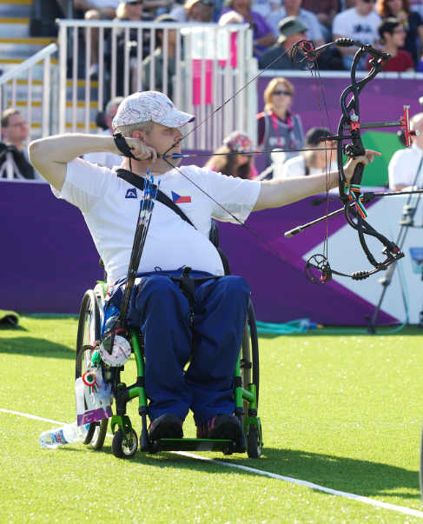
Tváře RESPEKTUJ 18!
Marek a Jitka Hladkých spisovatelé
David Drahonínský lukostřelec

Slide 9
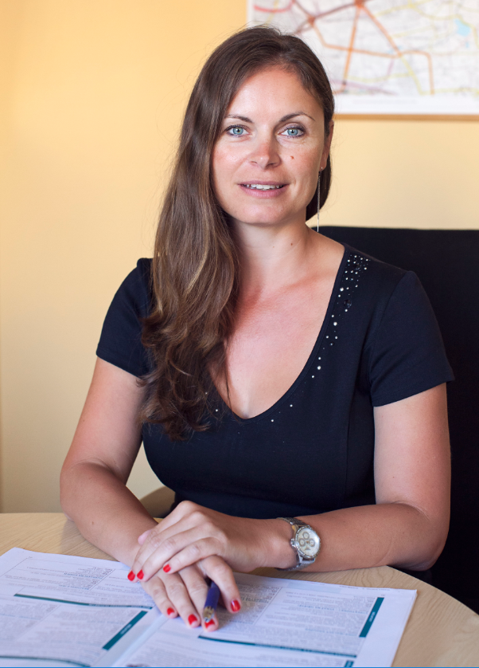
Tváře RESPEKTUJ 18!
Mgr. Irena Kolmanová radní Prahy 14

Slide 10
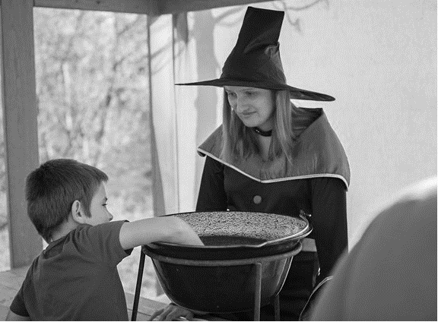
Kampaň na akcích MČ
Pálení čarodějnic – 30. dubna 2017
VITALSPORT a Městečko volnočasových aktivit – druhý víkend v září 2017
Info o kampani, propagační předměty, interaktivní tlačítko pro příznivce RESPEKTUJ 18!

Slide 11
AntiFETfest 2017 aneb jde to i jinak!
Soutěžní festival amatérských filmů žáků základních, středních škol a nízkoprahových klubů, který ve spolupráci s městskými částmi pořádá Magistrát hl. m. Prahy
Zaměřuje se na různé druhy rizikového chování (alkohol, drogy, šikana, záškoláctví…)
Obvodní kolo – protidrogová koordinátorka ÚMČ Praha 14 přijímá přihlášky do 28. 2. 2017, soutěžní snímky do 31. 3. 2017
Vyhodnocení obvodního kola – 6. dubna 2017 na veřejném promítání v kulturně – komunitním centru Plechárna na Černém Mostě. Na místě zasedne odborná porota, která vybere vítězný snímek
Vítězné snímky z obou kategorií (1. kategorie – žáci ZŠ, 2. kategorie – žáci SŠ) poputují do celopražského finále (kino Lucerna)

Slide 12
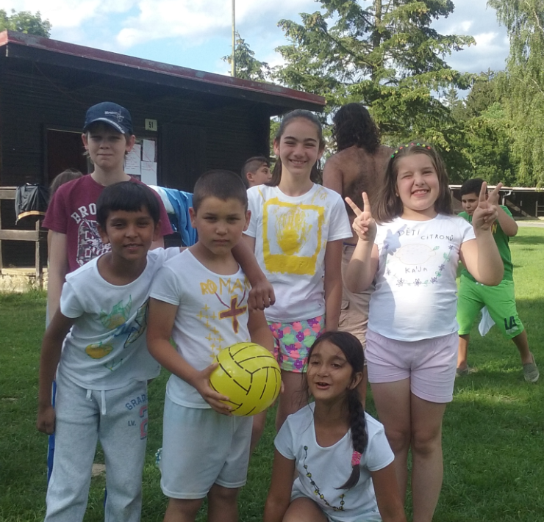
Další preventivní aktivity
Programy primární prevence na základních školách – realizátor Prev-centrum, z.ú
Projekty prevence rizikového chování
Zaměřené na plnohodnotné trávení volného času dětí ohrožených sociálním vyloučením (víkendové pobyty, letní tábor a jednodenních akce)
Prevence kyberšikany – zaměřeno na žáky ZŠ, letos nově přednášky určené seniorům a pracovníkům neziskových organizací

Slide 13
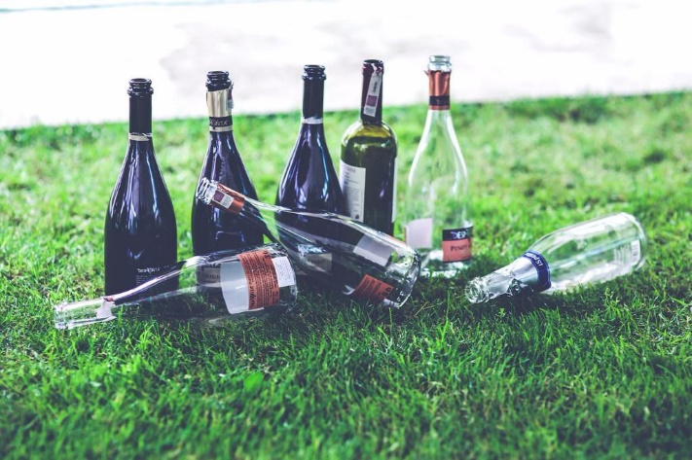
Alkohol u mladistvých
Osob mladších 18 let, u kterých MP Prahy 14 zjistila alkohol, přibývá
Rok 2015 – 66 nezletilých
Rok 2016 – 74 nezletilých
Další aktivity MP: přednášky na ZŠ (Oddělení prevence MP hl. m. Prahy), kontroly restauračních zařízení, kontroly v terénu.

Slide 14
Kudy vedla cesta ke zrodu Respektuj 18!
Naše pivo je mok lahodný, ale je určený pouze pro dospělé
Jsme odpovědný výrobce - alkohol a děti? My říkáme NE
Ačkoliv celorepublikově pití alkoholu u dětí mírně klesá, 68 % dětí do 13 let a mladších již má zkušenosti s alkoholem
Jsme jedním z nejtolerantnějších národů k pití alkoholu u dětí. I přesto, že to může mít trvalé zdravotní následky. Jen 1 z 10 dospělých je ochoten zasáhnout v případě, že je svědkem prodeje alkoholu nezletilým
Spojili jsme se proto s městem Plzeň a neziskovou organizací Centrum terapie a protidrogové prevence
Výsledkem spolupráce je Respektuj 18!

Slide 15
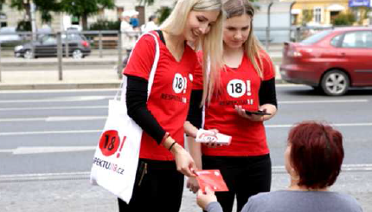
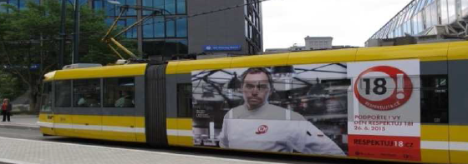
Kde je Respektuj 18! k vidění
Náplň kampaně se každým rokem přizpůsobuje novým impulsům
loni byla dominantou účast na Olympijských parcích a dalších veřejných akcích
letos chceme pokračovat v akcích pro veřejnost a soustředit se více na spolu- práci s prodejci alkoholu
Rozšiřujeme se do dalších měst a regionů
Spolupráce s městkou částí je pro nás nová a těšíme se na nové nápady

Slide 16
DĚKUJEME ZA POZORNOST
MČ PRAHA 14

